Slide 1

Об итогах реализации межведомственного проекта «Выбор - жизнь» на территории
Ямало-Ненецкого автономного округа

Slide 2
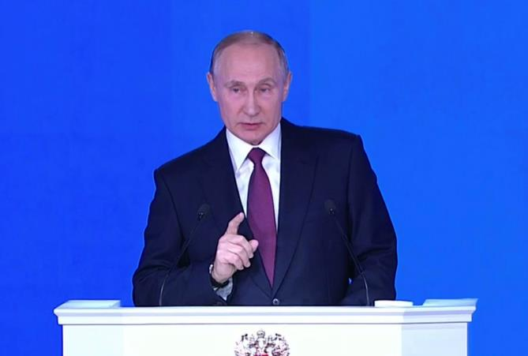
Структура причин смертности населения РФ и ЯНАО
Президент РФ В.В. Путин, 2018 г.:
«Россия должна выйти на самый высокий уровень в вопросе лечения и профилактики рака.
Необходимо реализовать специальную общенациональную программу по борьбе с онкологическими заболеваниями»

Slide 3


Цель Проекта
профилактика онкологических заболеваний среди граждан, проживающих в экстремальных условиях Крайнего Севера, и поддержка лиц, столкнувшихся с онкологической патологией, для повышения качества и увеличения продолжительности жизни
Задачи Проекта
психологическая поддержка лиц, столкнувшихся с проблемой онкопатологии
раскрытие положительных эмоций онковыздоравливающих людей
повышение информированности населения ЯНАО по вопросам здорового образа жизни
обучение навыкам самообследования молочных желез
повышение онконастороженности медицинских работников
внедрение новых технологий, как способа социокультурной реабилитации граждан, столкнувшимся с онкопатологией

Slide 4


Участники Проекта
Департамент здравоохранения ЯНАО
Департамент культуры ЯНАО
Департамент внутренней
политики ЯНАО

Slide 5
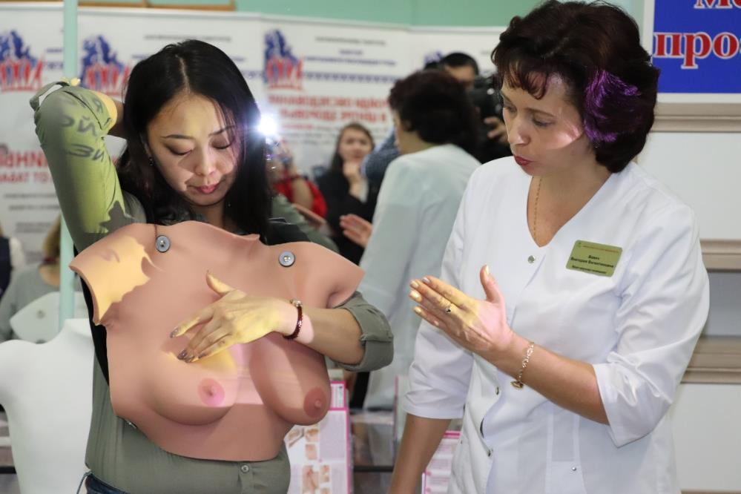
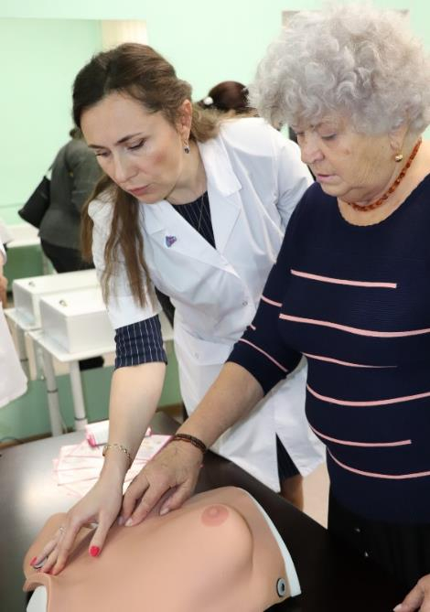
Мастер-класс по самообследованию молочных желез
Рак молочной железы выявлен у 17% женщин ЯНАО

Slide 6
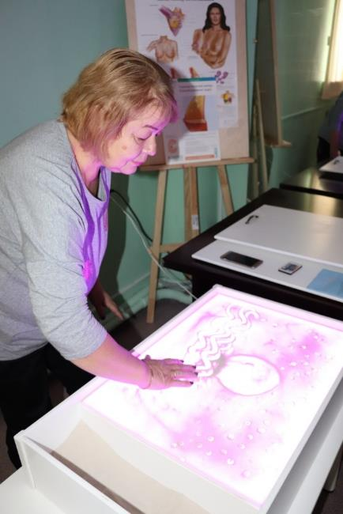
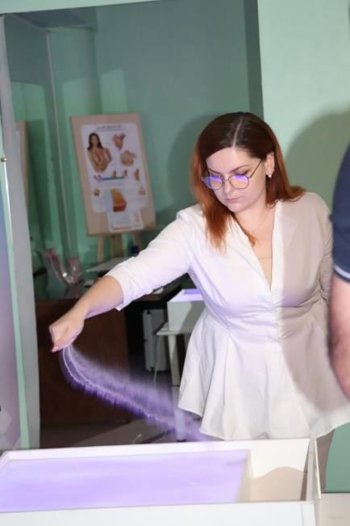

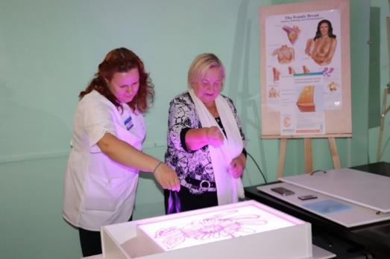
Психологический тренинг с использованием песочной терапии

Slide 7
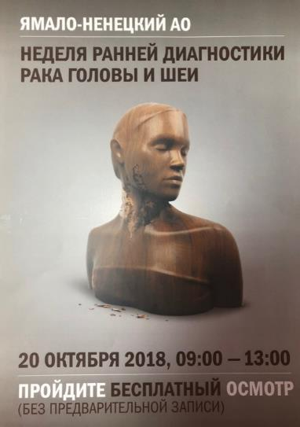
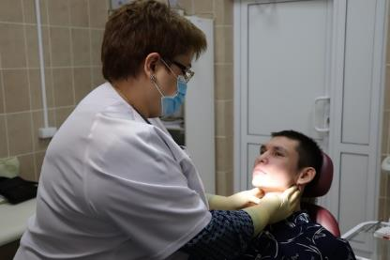
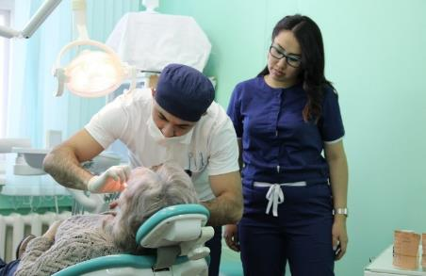
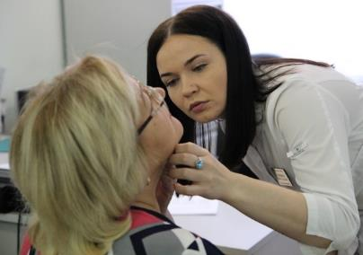
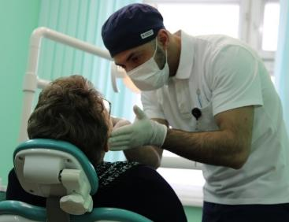
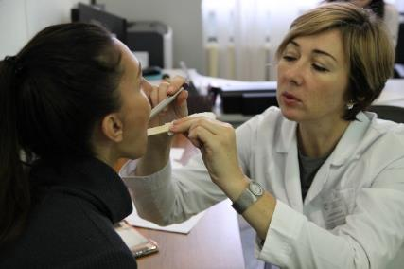
Неделя ранней диагностики рака головы и шеи
Только за один день - принято 627 человек,
выявлено 7 случаев рака, подозрение на заболевание у 112 человек

Slide 8
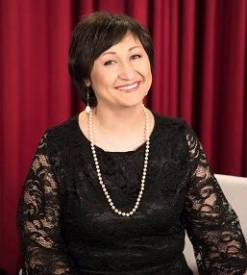
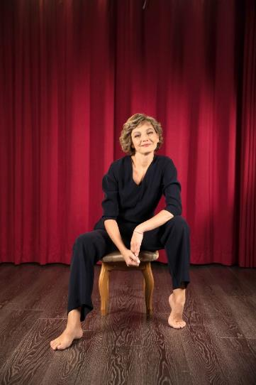
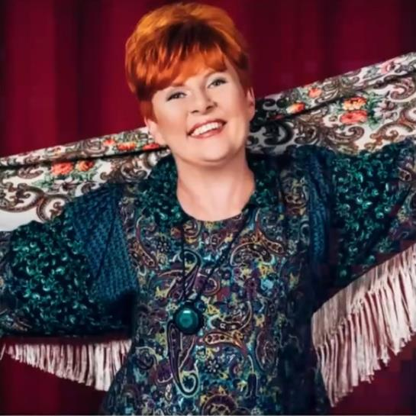
Участники проекта «Красота сильнее рака»
г. Салехард
Ширяевская Оксана
Грабовская Анастасия
Крылова Татьяна
Фотограф – Марина Лонгортова;
Образ – Шагапова Альфия Нуримановна – художник-гример студии визуального креатива

Slide 9
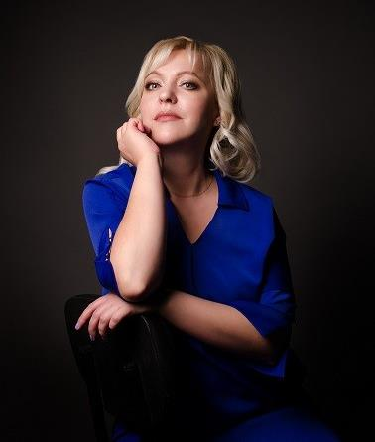
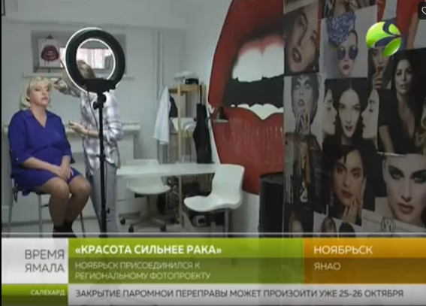
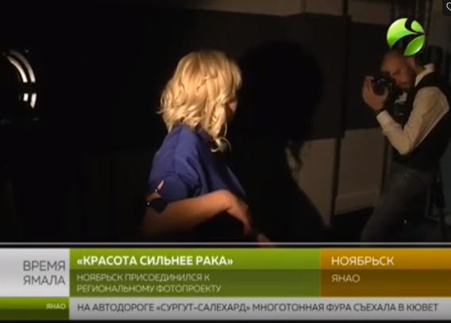
г. Муравленко
Осинцева Наталья
Фотограф - Максим Трапезников
Образ - Маргарита Абдуллина

Slide 10
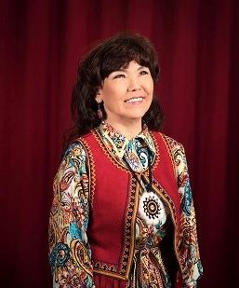
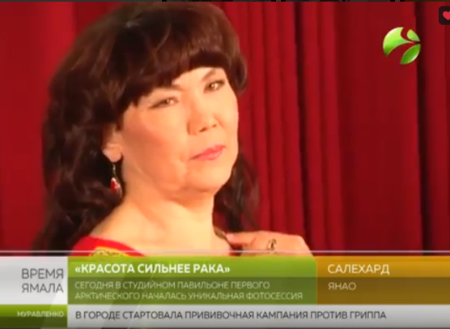
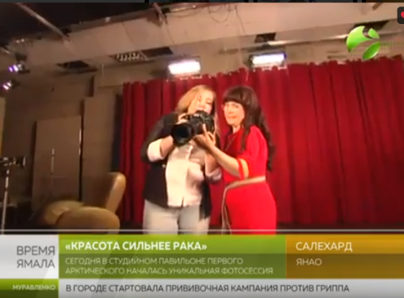
п. Аксарка Приуральского района
Евай Валентина
Фотограф - Марина Лонгортова; Образ - Шагапова Альфия Нуримановна – художник-гример студии визуального креатива

Slide 11
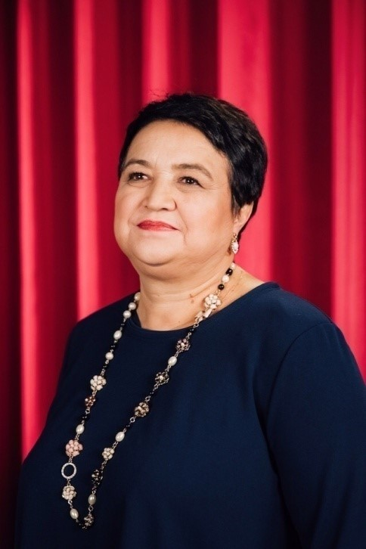
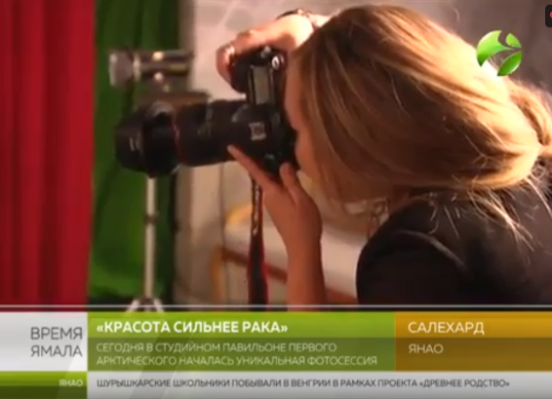
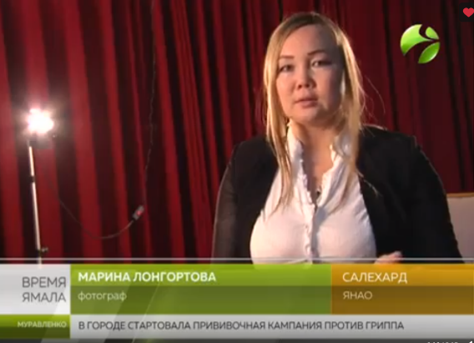
с. Мужи Шурышкарского района
Фотограф - Марина Лонгортова
Образ - Эрдниева Айса художник-гример студии визуального креатива
Рочева Галина

Slide 12
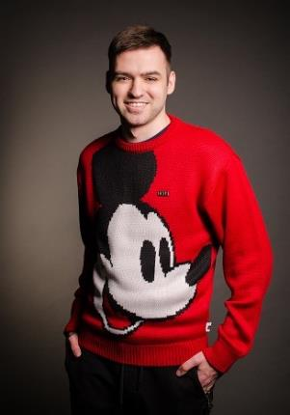
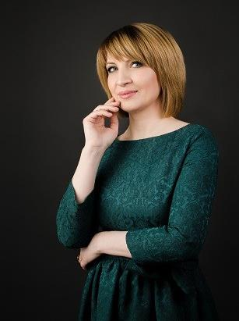
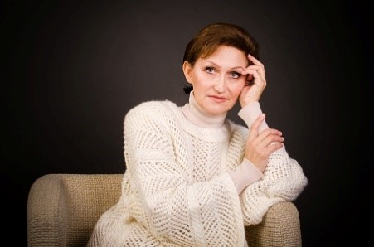
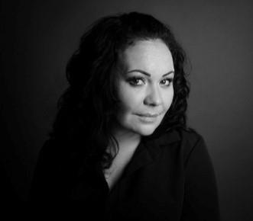
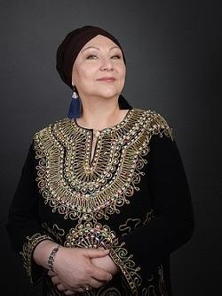
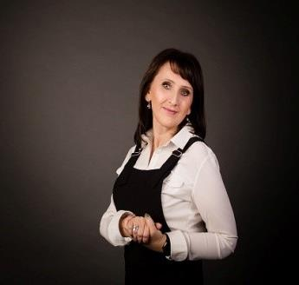
г. Ноябрьск
Фотограф – Максим Трапезников; Образ – Мария Величко
Росик Никита
Назарьева Оксана
Крикливец Ольга
Митрушичева Виктория
Хасанова Гульнара
Блинова Виктория

Slide 13
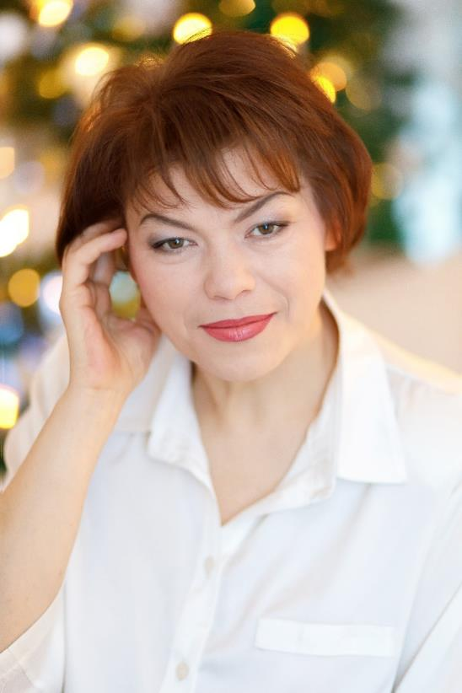
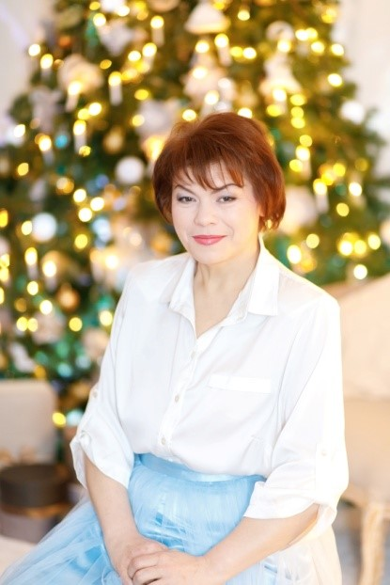
Тазовский район
Фотограф - Елена Кузько
Парикмахер - Лилия Прусакова
Консультант по красоте - Ольга Харитончик
Дерябина Елена

Slide 14
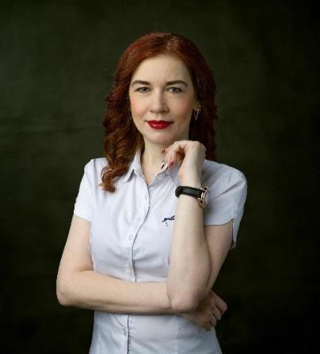
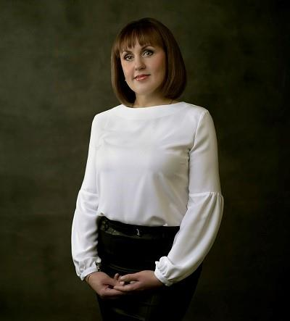
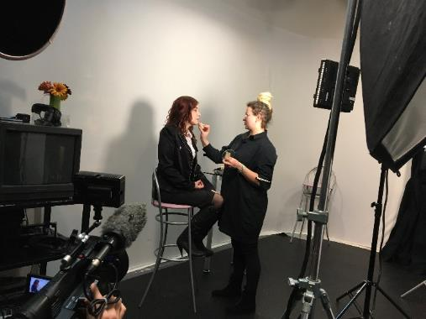
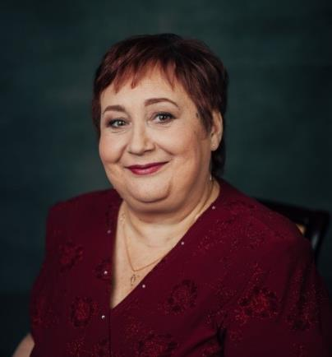
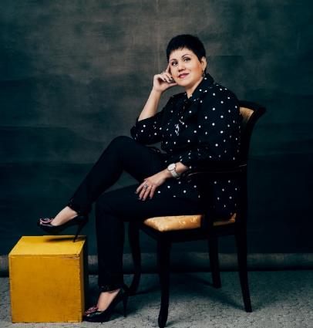
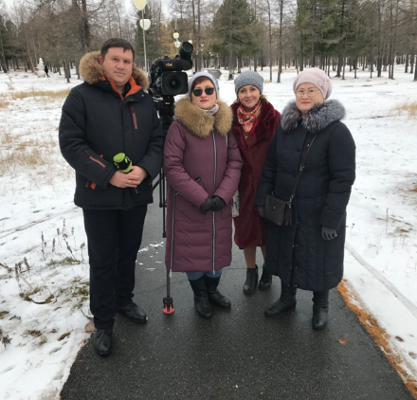
г. Надым
Фотограф - Вячеслав Кусков;
Образ – Мария Трубицина
Зверева Татьяна
Вальтер Елена
Щерба Ирина
Туманова Ирина

Slide 15
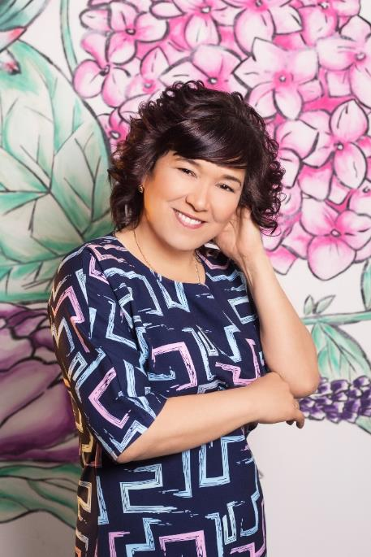
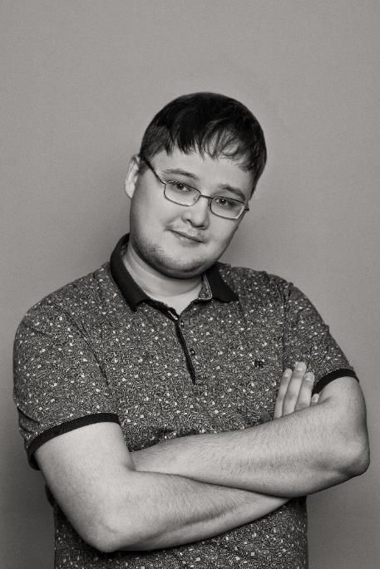
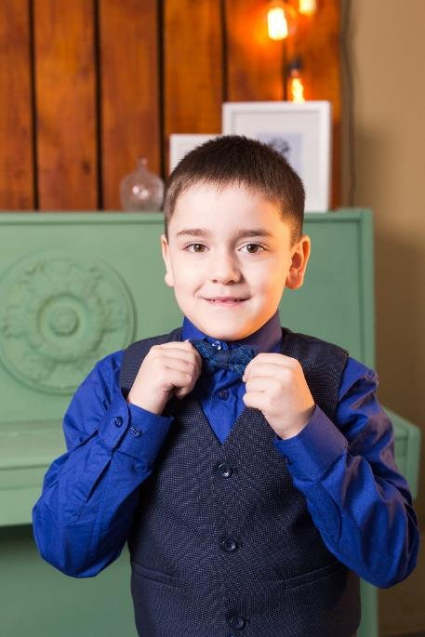
г. Тарко-Сале Пуровского района
Исмаилова Огылай
Ломаев Иван
Евлоев Тимур
Фотограф - Варсения Холотян
Образ - от Центра здоровья и красоты "Lotus"

Slide 16
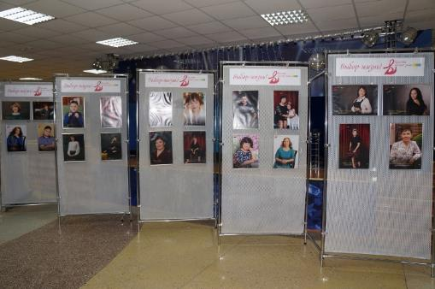
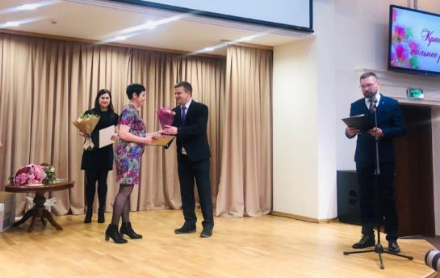
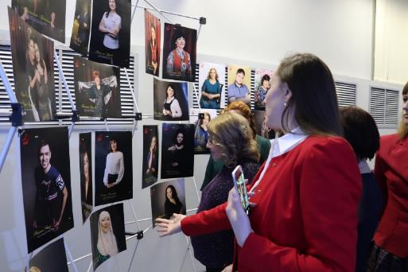
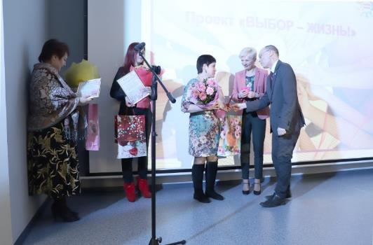
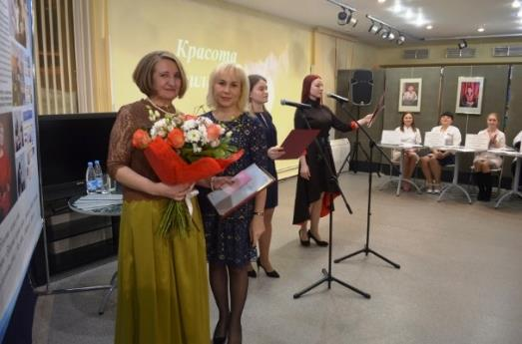
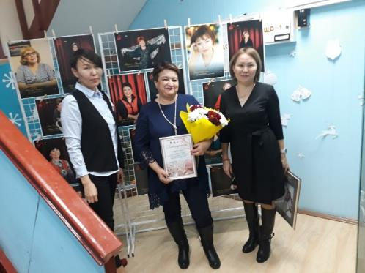
Фотовыставка «Красота сильнее рака»

Slide 17
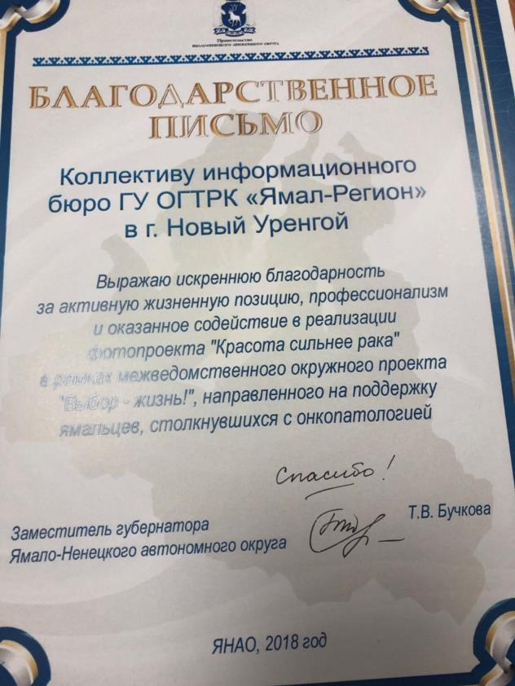

БЛАГОДАРСТВЕННЫЕ ПИСЬМА

Slide 18

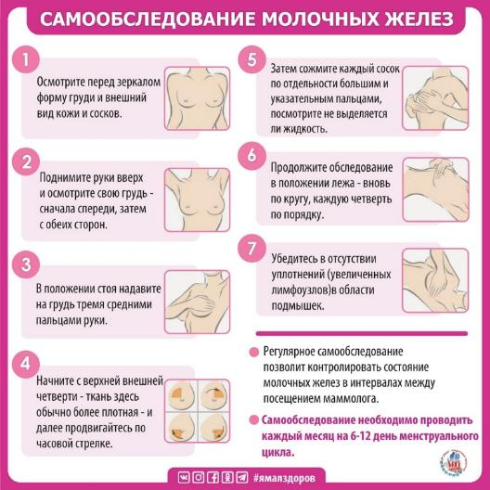

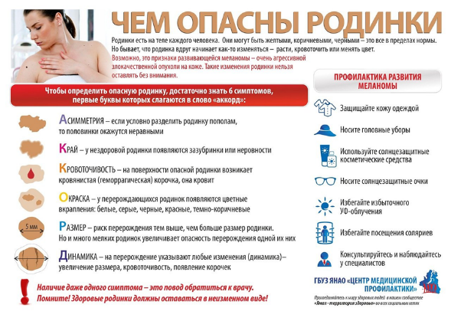
Показатели эффективности Проекта
Повышение уровня информированности целевой аудитории об основных принципах здорового образа жизни, основных факторах риска и мерах профилактики онкологических заболеваний
Повышение онконастороженности медицинских работников
Повышение качества жизни лиц, столкнувшихся с онкологической патологией

